Slide 1
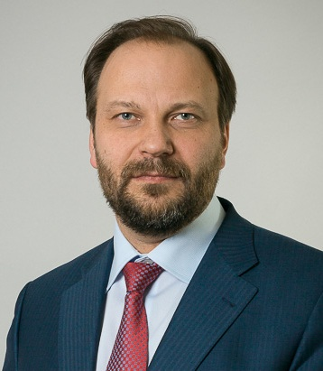



Взаимодействие оценочного сообщества и ГБУ как необходимое условие для сохранения и формирования цивилизованного института ГКО
Каминский Алексей Владимирович
Президент Ассоциации
«СРОО «Экспертный совет»
Председатель Правления Союза
судебных экспертов «Экспертный совет»
Заместитель председателя Совета ТПП РФ по саморегулированию профессиональной и предпринимательской деятельности
Уфа, 13 октября 2021 г.

Slide 2
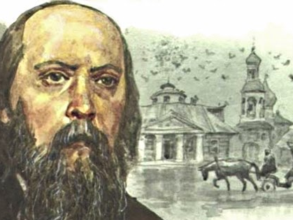
За пять лет в России меняется многое, за двести лет – почти ничего

Slide 3

«Взаимодействие» сегодня
Регулятор
ГБУ
оценщики

Slide 4
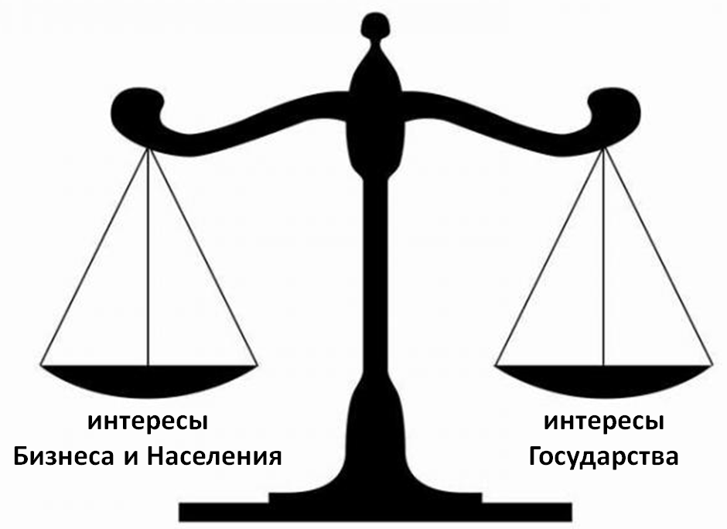
Задача - баланс интересов
органов власти и налогоплательщиков
«Оспаривание»
кадастровой
стоимости
Кадастровая оценка

Slide 5
ГБУ
Задача - баланс интересов
органов власти и налогоплательщиков
«Оспаривание»
кадастровой
стоимости
Кадастровая
оценка

Slide 6
ГБУ – пересечение интересов
Администрация субъекта РФ
ГБУ
Собственники
Оценщики

Slide 7
Администрация субъекта РФ
ГБУ
Собственники
Оценщики

Slide 8
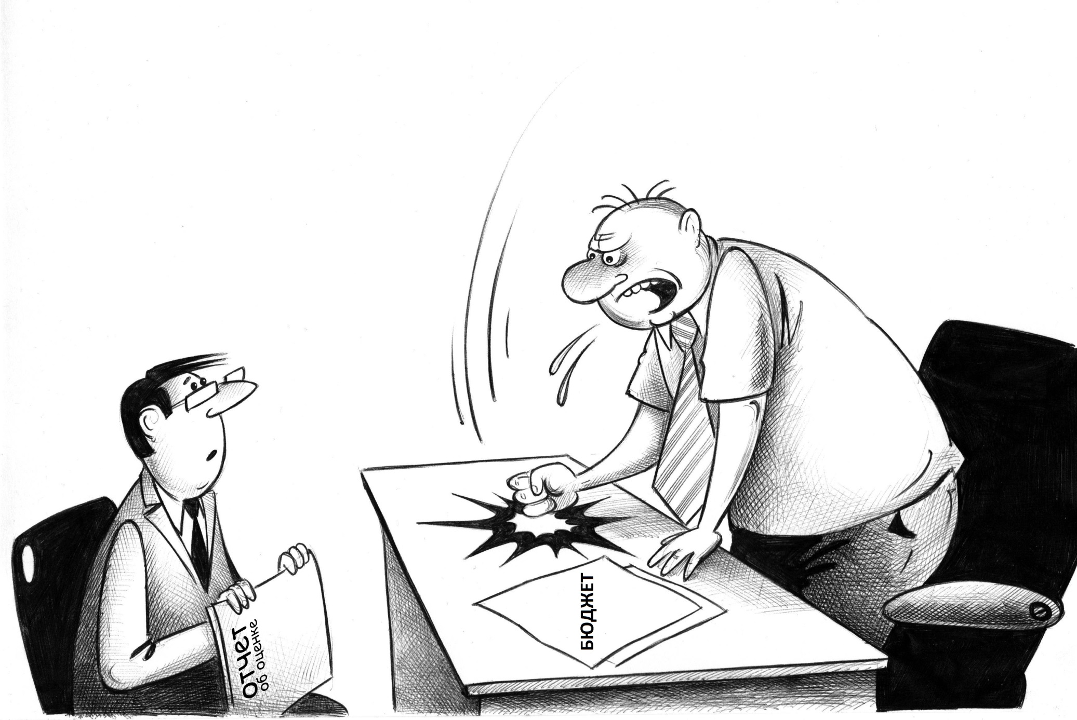
Государственный
кадастровый Оценщик –
независим?
8

Slide 9

Вместо административного давления…
задан тренд на
ручное
управление
процессом
ГКО
и
оспаривания
9

Slide 10
Противостояние в острой фазе
ГБУ
Оценщики

Slide 11

Продолжение противостояния ГБУ и оценщиков приведет
к полному
разрушению
института ГКО
и «оспаривания»
кадастровой стоимости

Slide 12
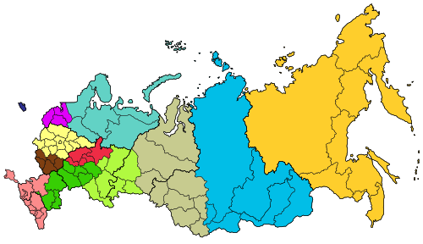
Нужно рассматривать риски всей системы ГКО,
а не отдельно взятого ГБУ

Slide 13

История про три конверта
Готовь три конверта!
№3
№2
№ 3

Slide 14
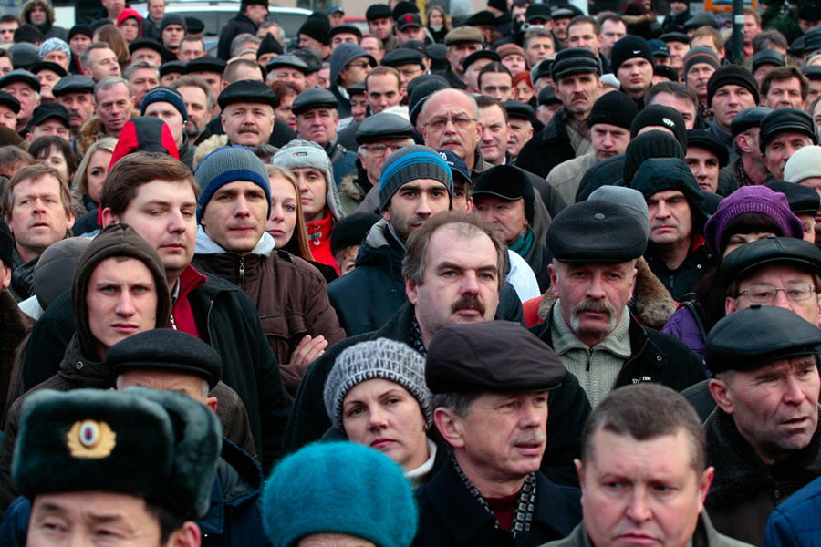
КТО будет после ГБУ?

Slide 15
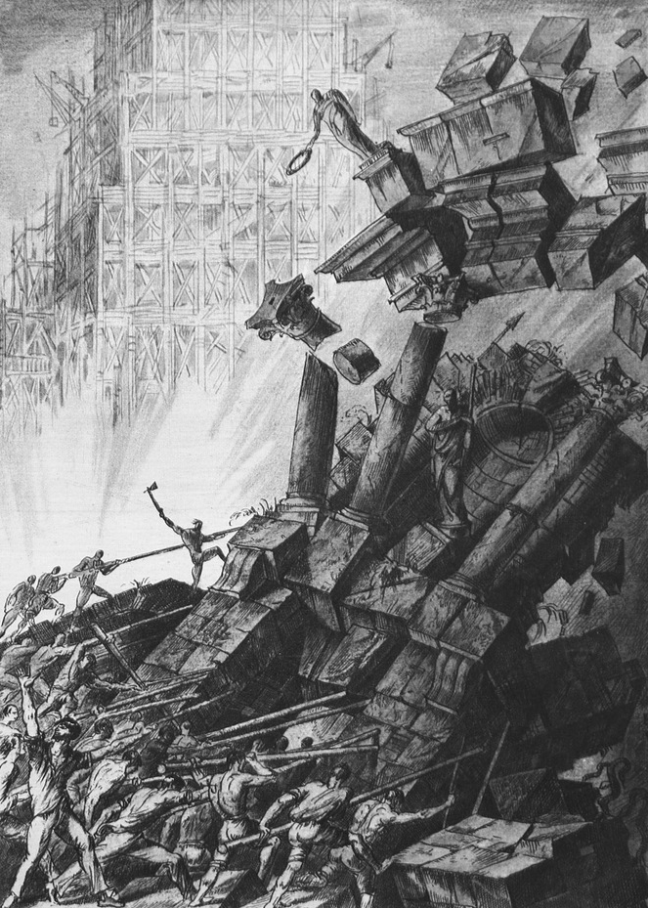

Альтернативы
…разрушим до основания, а затем…
тонкая настройка
15

Slide 16

Возможные пути ГКО
Продолжать противостояние
Вместе с оценочным сообществом трансформировать институт ГКО
12

Slide 17
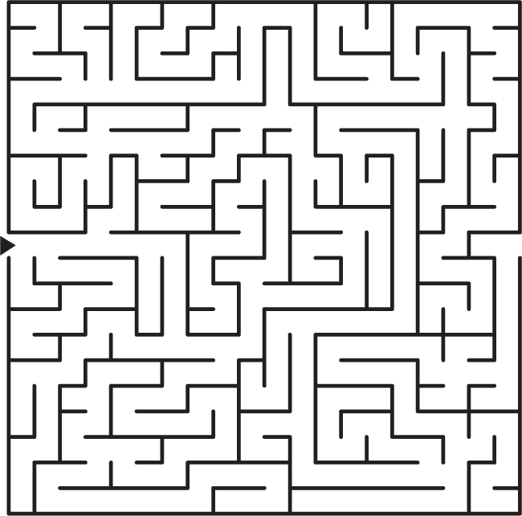

Нужны
понятные правила взаимодействия
ГБУ и оценщиков

Slide 18
Принцип существенности при проведении проверки/экспертизе
1. В решении ГБУ/экспертном заключении должна быть изложена вся информация, существенная для понимания результатов проверки/экспертизы.
2. Должны быть выявлены нарушения требований ЗоОД, оказывающие (способные оказать) существенное влияние на итоговую величину стоимости объекта оценки (при наличии подобных нарушений).
3. Чем нарушение существеннее – тем больше внимания ему должно быть уделено в решении ГБУ/экспертном заключении

Slide 19


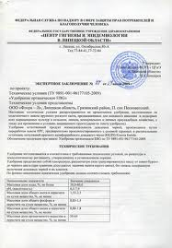

Практика работы
Комиссий «по оспариванию» КС и судебных органов
стоимость, определенная Оценщиком в Отчете об оценке
Искажение стоимости?
ден.ед.
стоимость, определенная судебным Экспертом

Slide 20
Разница в стоимости –
не всегда результа ее искажения!
стоимость, определенная Оценщиком в Отчете об оценке
рыночный диапазон цен
ден.ед.
стоимость, определенная судебным Экспертом

Slide 21
Кто и как определяет
рыночный диапазон?
рыночный диапазон цен
ден.ед.
Обосновывать выпадание из диапазона должен оппонент (судебный эксперт)
Методический инструментарий
Экспертные диапазоны для различных видов объектов
Расчетные модели диапазонов неопределенности

Slide 22

Выводы по результатам проверки отчета об оценке
1) выявленные нарушения не оказывают никакого влияния на итоговую величину стоимости объекта оценки;
2) характер выявленных нарушений
не позволяет сделать вывод
о достоверности или недостоверности итоговой величины стоимости объекта оценки, определенной в отчете об оценке;
3) выявленные нарушения привели
к существенному занижению (завышению) итоговой величины стоимости объекта оценки, определенной в отчете об оценке.

Slide 23
Какие вопросы обычно суд ставит перед экспертом
Соответствует ли отчет об оценке требованиям законодательства об оценочной деятельности?
Какова величина рыночной стоимости объекта оценки на определенную дату?

Slide 24
Какой вопрос нужно ставить с позиции существенности?
Находится ли величина
рыночной стоимости,
определенная в отчете об оценке, в диапазоне рыночных цен?

Slide 25
Предложение в Резолюцию
Рекомендовать в судебных процессах по установлению кадастровой стоимости в размере рыночной стоимости вместо вопроса о соответствии отчета об оценке требованиям законодательства ставить вопрос
«Находится ли величина рыночной стоимости, определенная в отчете об оценке,
в диапазоне рыночных цен»

Slide 26
Нужны
понятные правила взаимодействия
ГБУ и оценщиков
РСОД

Slide 27
Алгоритм для обсуждения
1. Отчет о оценке рыночной стоимости
2. Добровольная экспертиза СРОО на подтверждение стоимости
Автоматическое установление
КС в размере РС
или
Жалоба в
АО Союза /АО МЭР
РСОД
Три жалобы за год подтверждается -
лишение СРОО на полгода/год
проводить экспертизу

Slide 28


Противостояние началось
ГБУ
Оценщики
Кейсы – низкое качество
судебных экспертиз;
некорректные замечания ГБУ
Кейсы –
низкое качество
отчетов об оценке

